Slide 1
Сюжетно-ролевая игра Модельное агентство «Каприз»
МБДОУ «Детский сад №481 г.Челябинска»

Slide 2
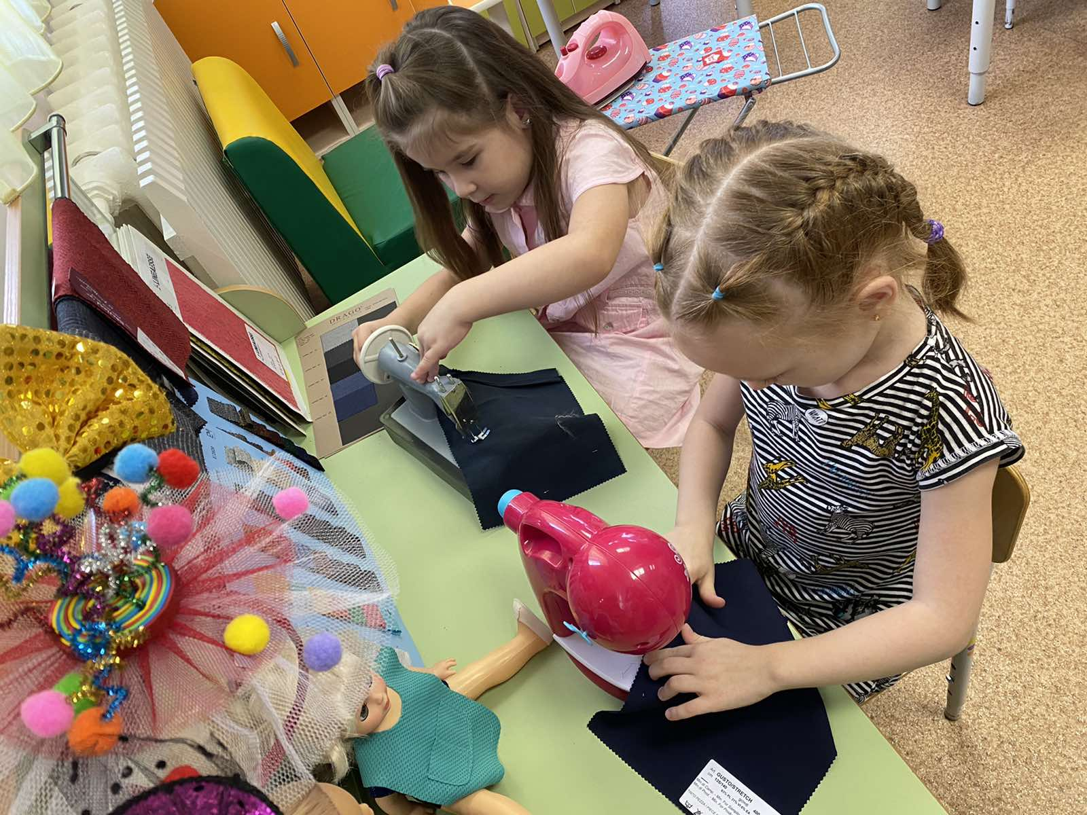
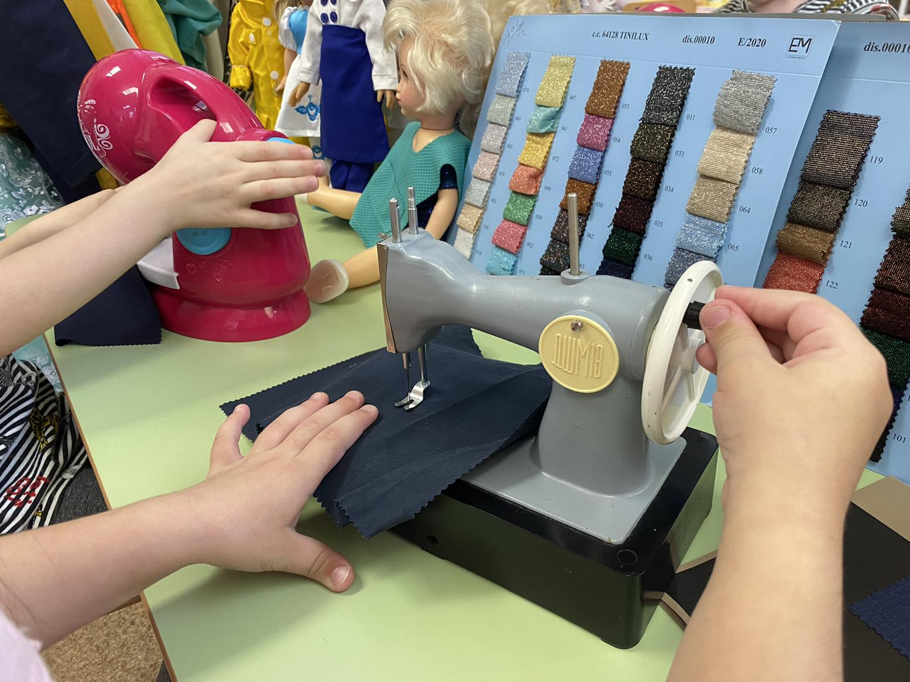
создание нарядов

Slide 3
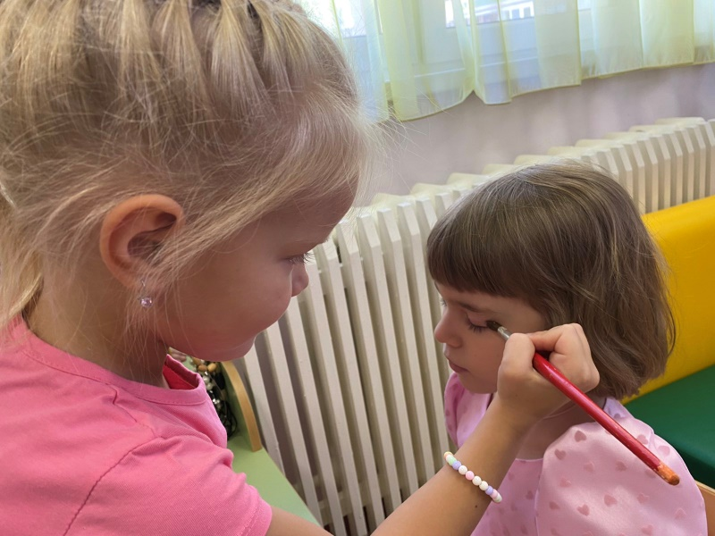
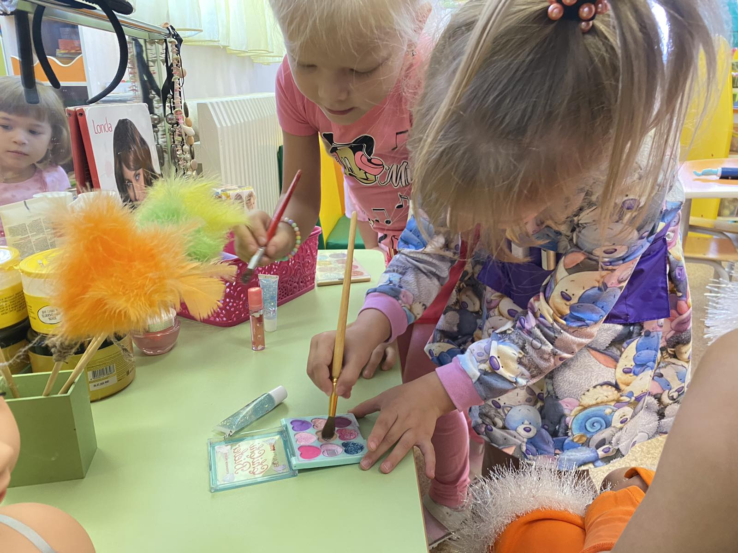
визажисты за работой

Slide 4
фотограф за работой

Slide 5
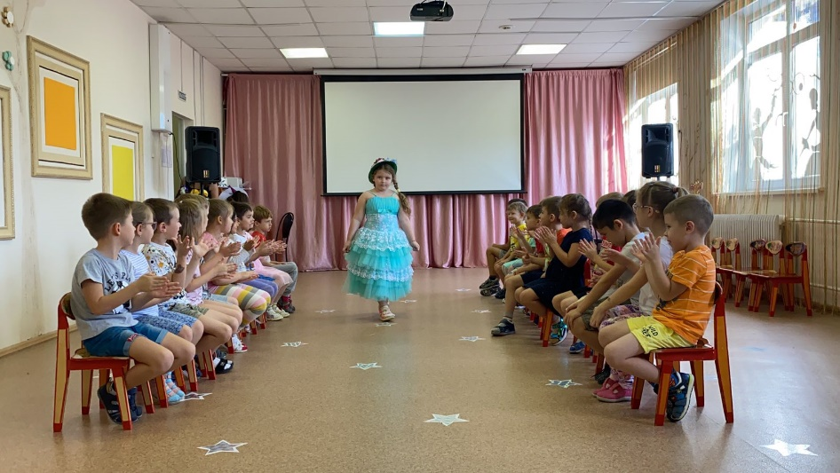
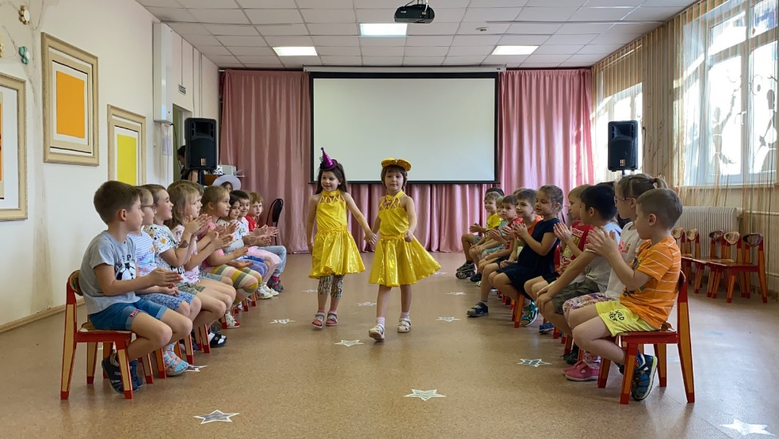
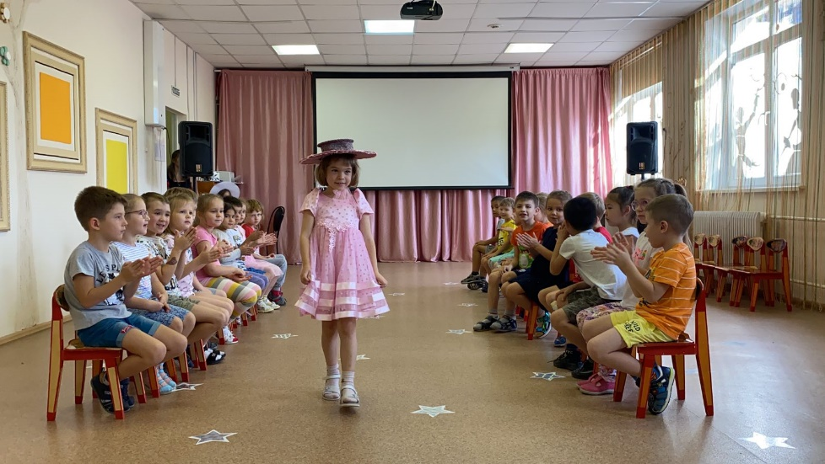
показ мод

Slide 6
